Slide 1
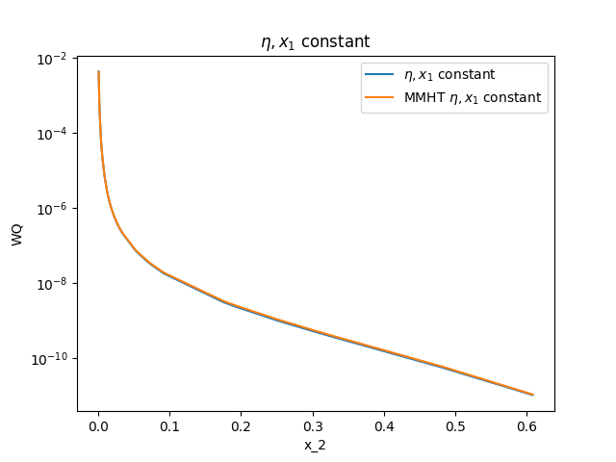

Slide 2
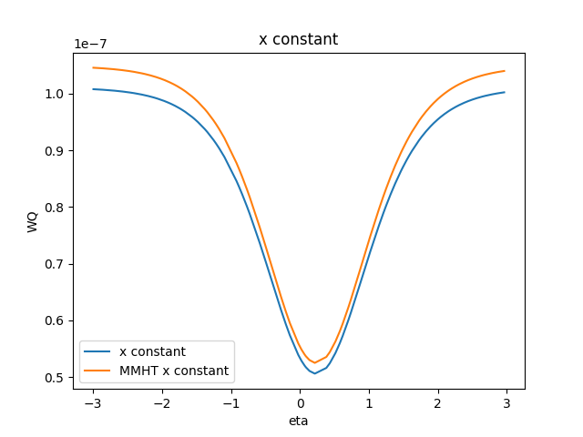

Slide 3
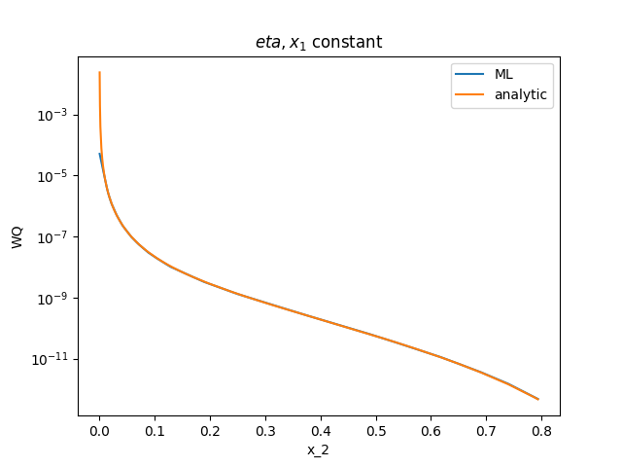

Slide 4
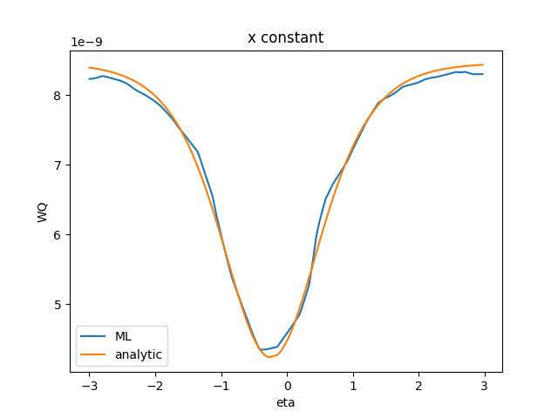

Slide 5
Config – Best Model
Hidden-Layers: 3
Units per Layer: 512
Batch-Size: 512 – 1024
Training-Loss: MAE (Mean-Absolute-Error)
Activation-Function: ReLU
Label-Rescaling: Skalierung( * 1/min(Labels)), Logarithmus, optional: Normalisierung auf [-1, 1]
Feature-Normalization: Features auf Verteilung um 0 mit Stddev 1 (input-mean)/sqrt(var)
Kernel-Initializer: HeNormal, Bias-Initializer: Zeros
No Regularization (No Kernel/Bias Regularization, No Dropout)
Validation-MAPE: ca.0.5%

Slide 6
Training-Routine
Zufälliges Zusammenfassen der Messpunkte in Batches(512 – 1024 Punkte)
1 Epoche entspricht Durchgang durch alle Batches, max 100 Epochen
Starting learning Rate: [1e-2, 1e-4]
Adam-Optimizer, Clipvalue=1.5 – 2
Gradient wird nach jedem Batch angewendet
Callbacks: Learning Rate Schedule, LR on Plateau, Early stopping
Es wird das beste Modell aus 3 Initialisierungen behalten

Slide 7
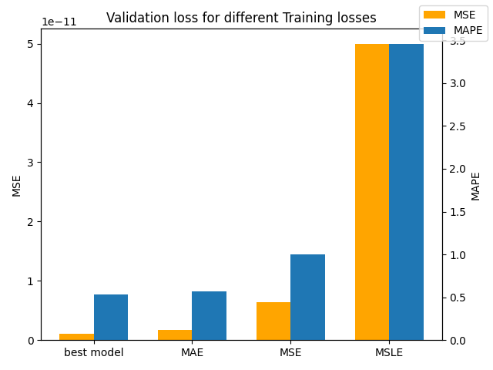

Slide 8
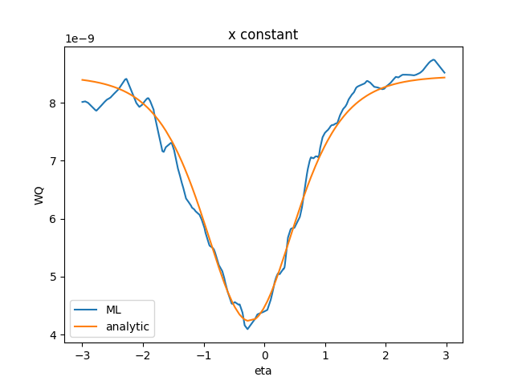
Best Model with MSE

Slide 9
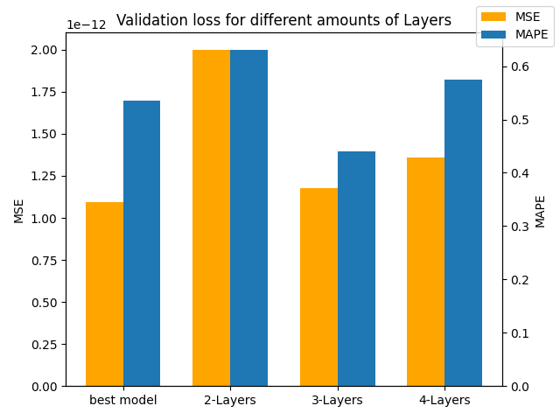

Slide 10
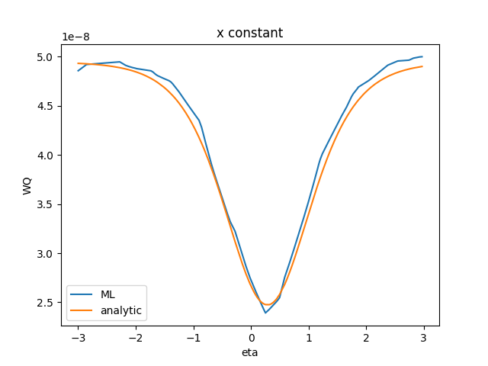
2 Layers

Slide 11
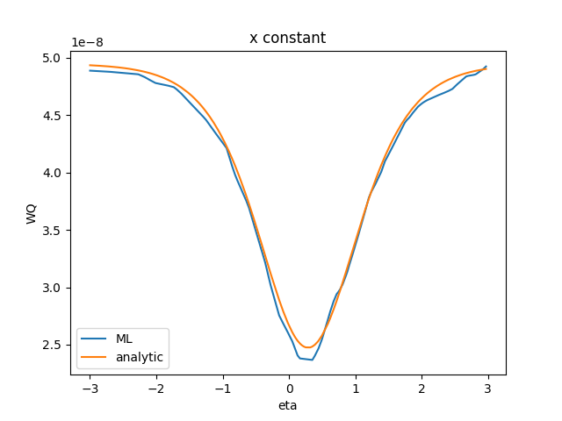
4 Layers

Slide 12
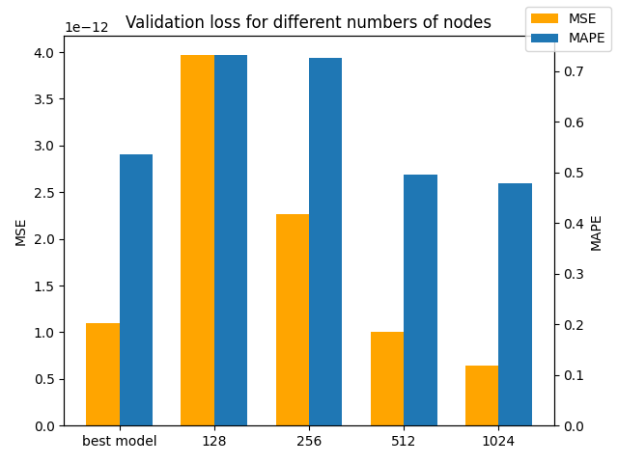

Slide 13
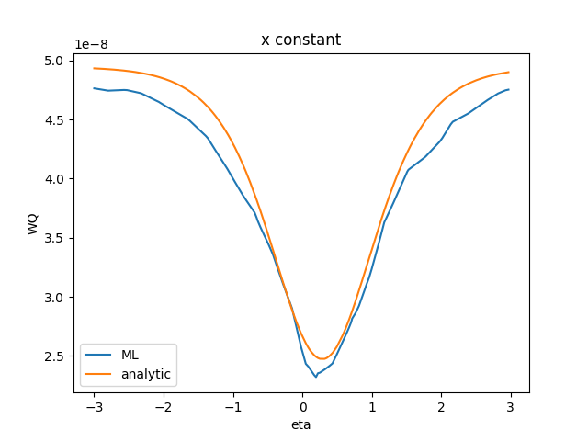
128 Nodes

Slide 14
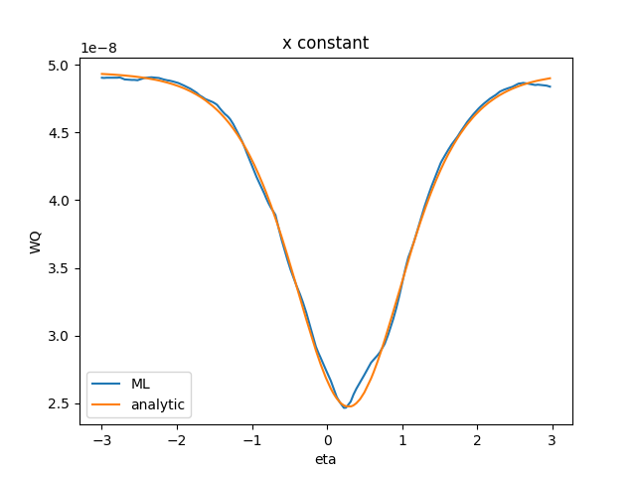
1024 Nodes

Slide 15
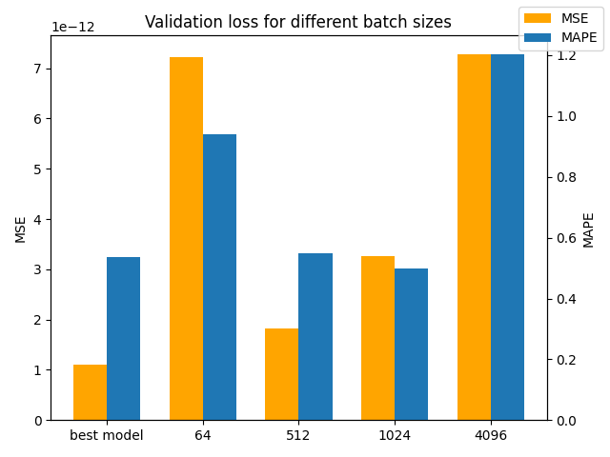

Slide 16
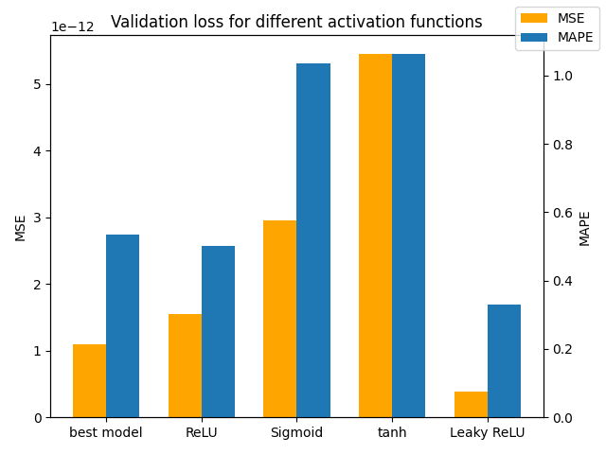

Slide 17
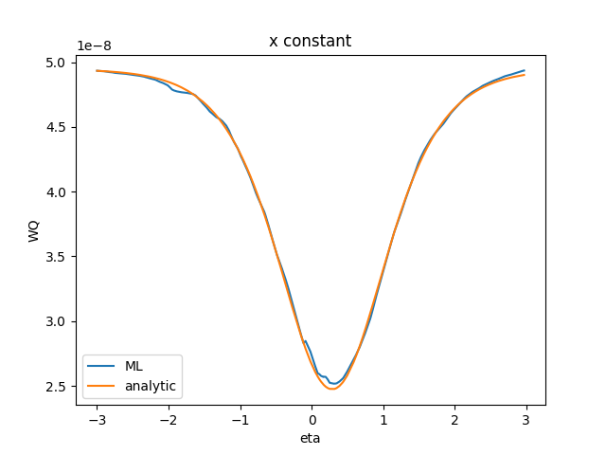
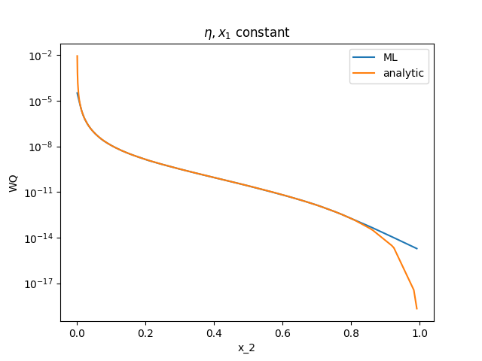
Leaky-ReLU

Slide 18
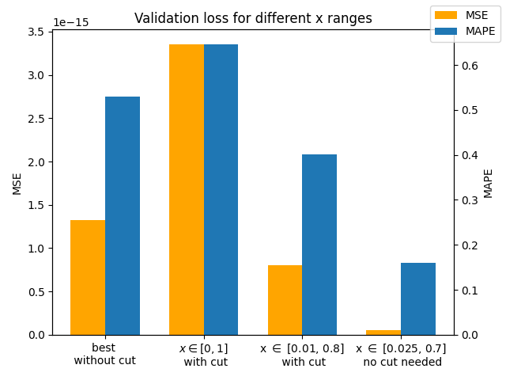
Validation Loss on small range [0.025, 0.7]

Slide 19
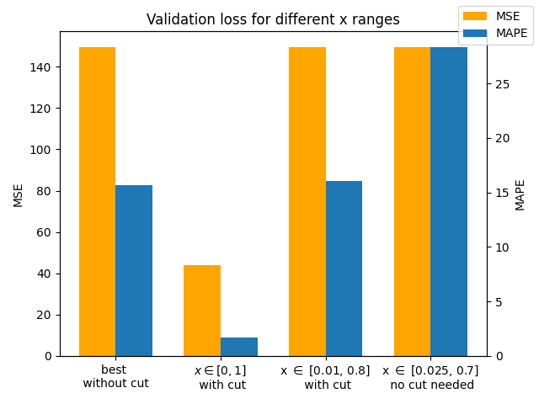
Validation Loss on full range

Slide 20

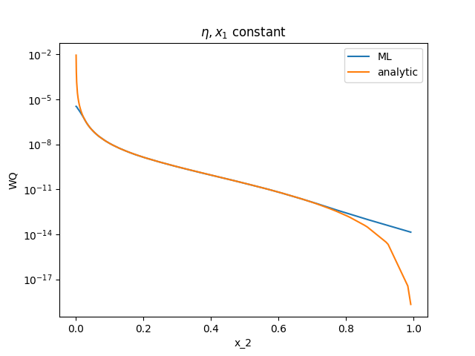
Small range

Slide 21
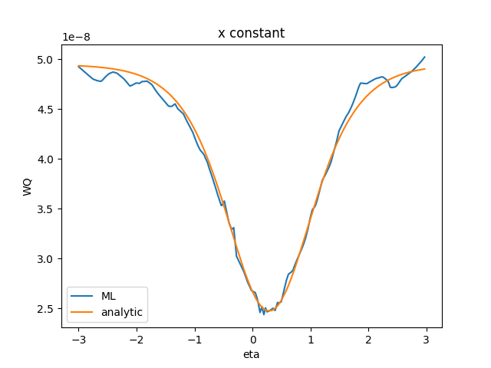
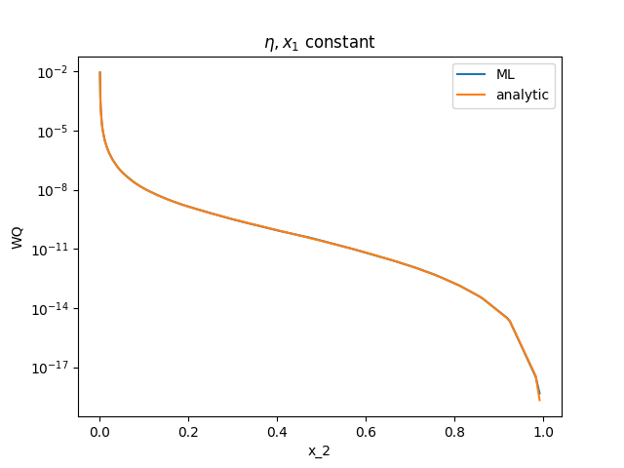
Full range

Slide 22
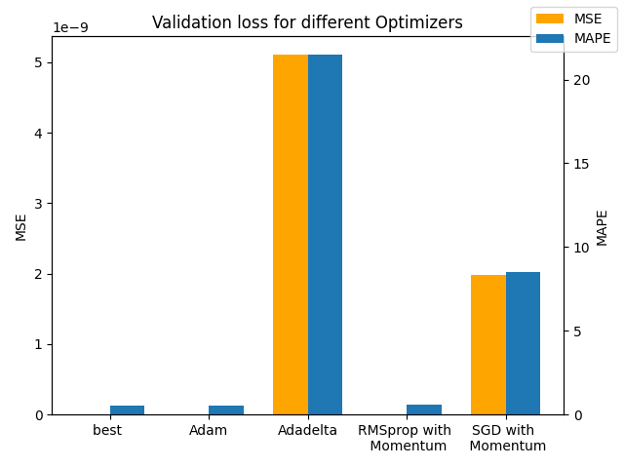

Slide 23
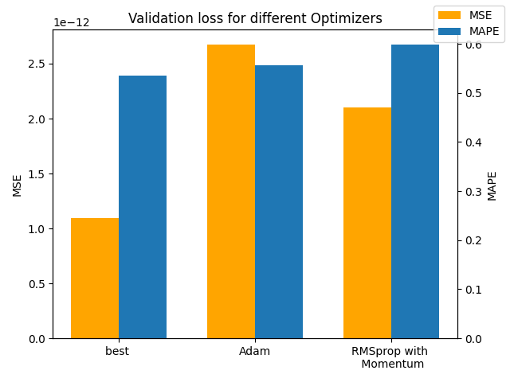

Slide 24
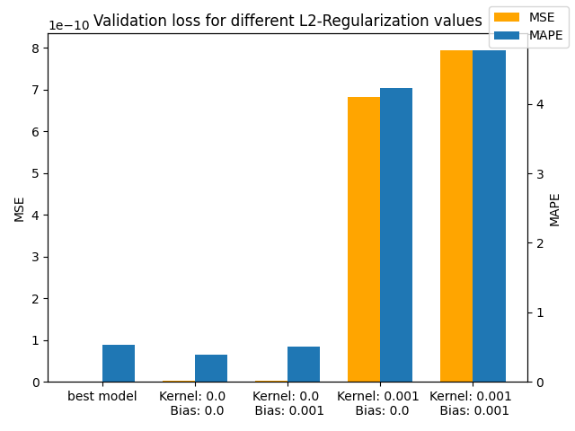

Slide 25
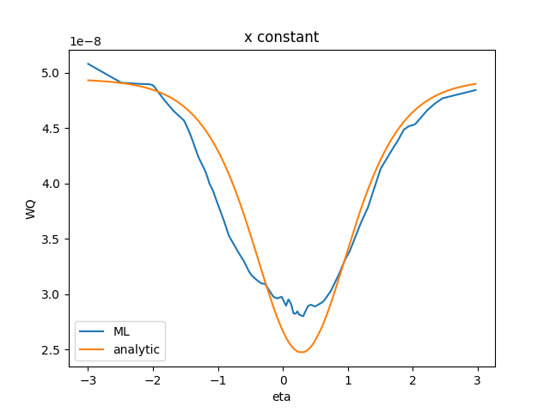
Both Regularizers

Slide 26
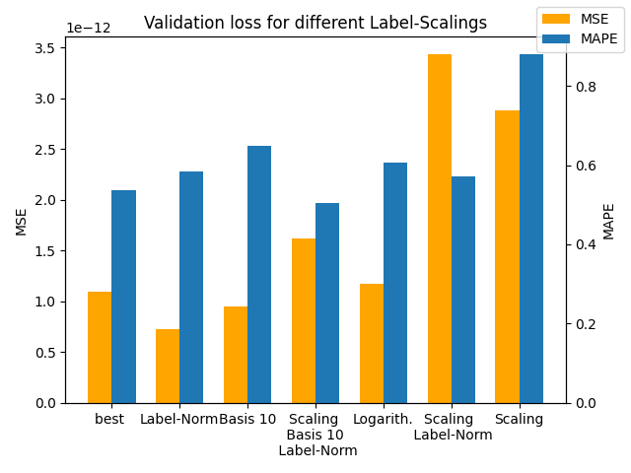

Slide 27
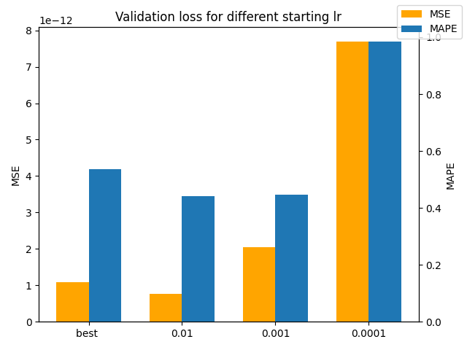

Slide 28
